Slide 1

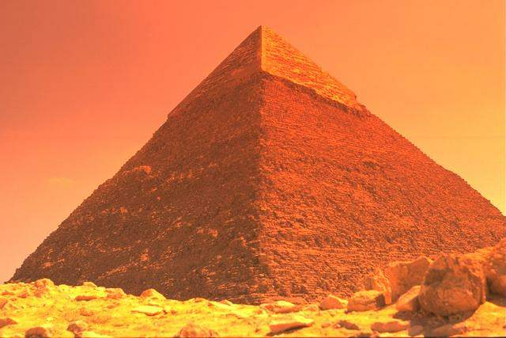
瞧，多么宏伟壮观的金字塔！这将需要多少沙石？

